Slide 1
Сравнение дробей
Выполнила Науменко М.Ю.

Slide 2
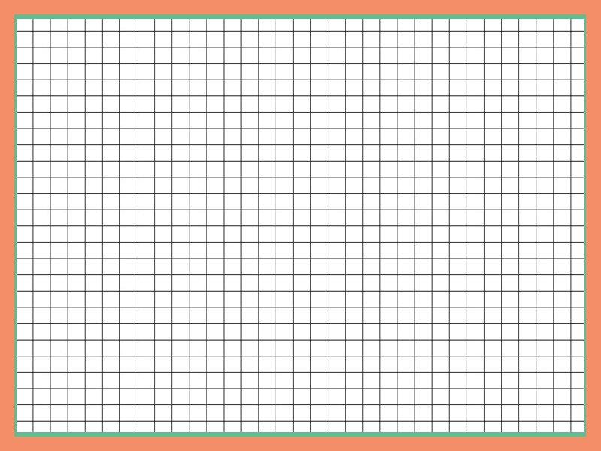
Назовите дроби

Slide 3
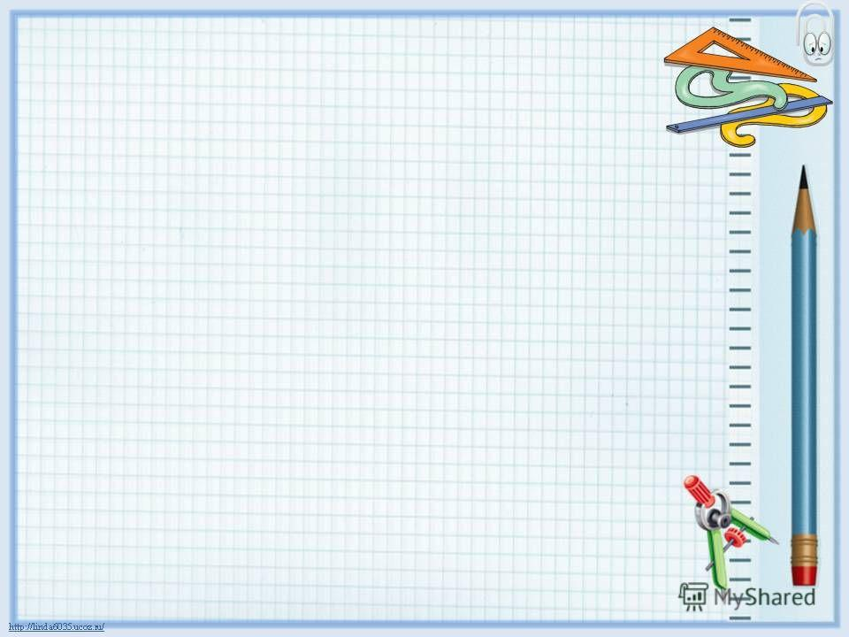
1. Назовите числитель
2. Назовите знаменатель
3. Что показывает числитель?
4. Что показывает знаменатель?

Slide 4
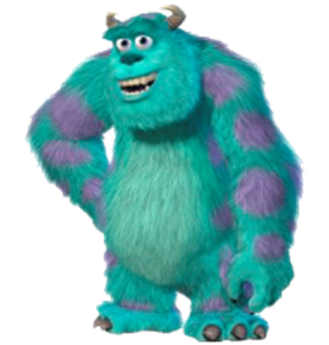
НАЗОВИТЕ САМУЮ МАЛЕНЬКУЮ ДРОБЬ
НАЗОВИТЕ САМУЮ БОЛЬШУЮ ДРОБЬ
РАССТАВЬТЕ ДРОБИ В ПОРЯДКЕ ВОЗРАСТАНИЯ

Slide 5
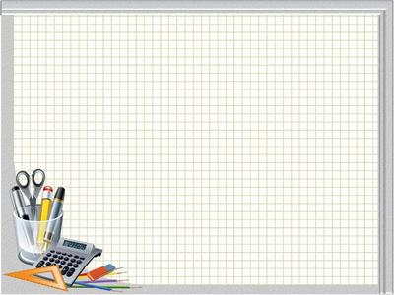
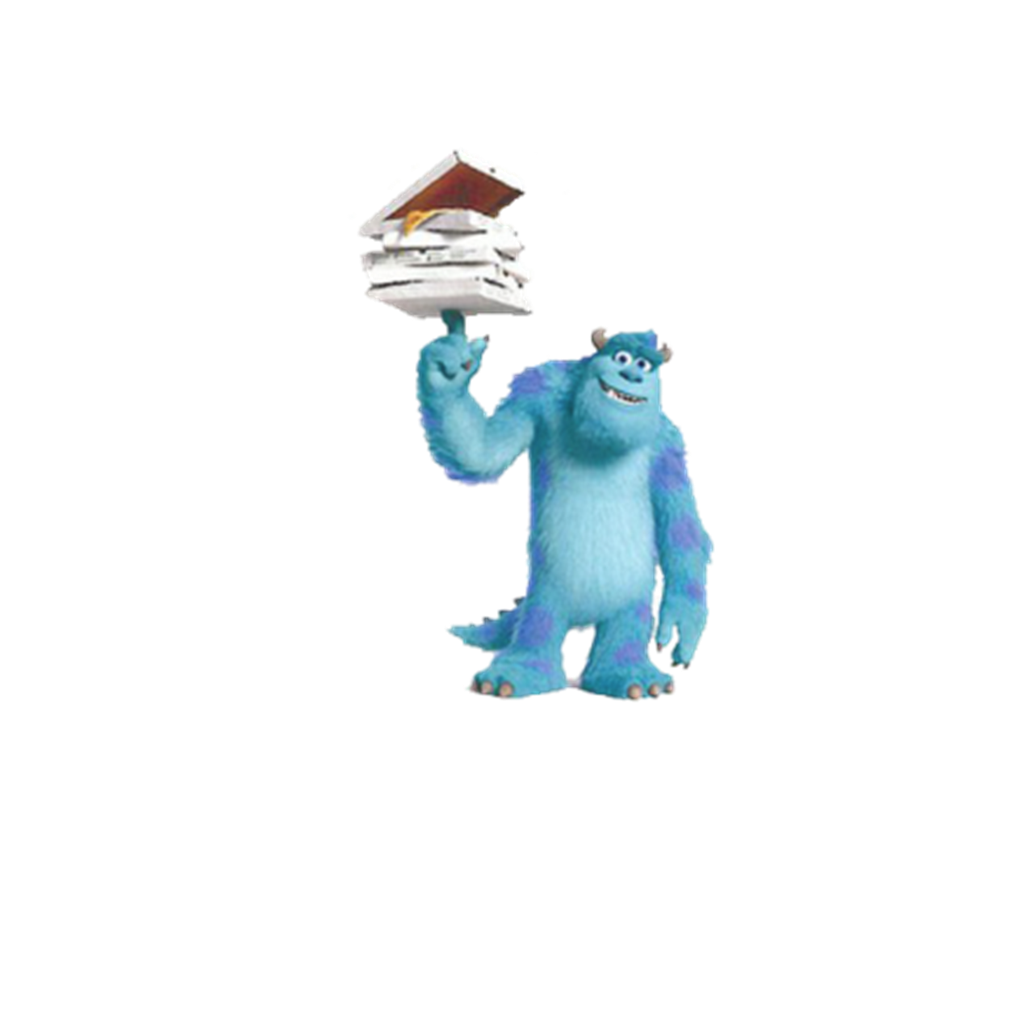
А как сравнить обыкновенные дроби?

Slide 6
1 задание: с помощью координатного луча сравните две дроби с одинаковыми знаменателями. Например,
1). и
Сделаем вывод:
из двух дробей с одинаковыми знаменателями
меньше та, у которой числитель меньше и больше та, у которой числитель больше

Slide 7
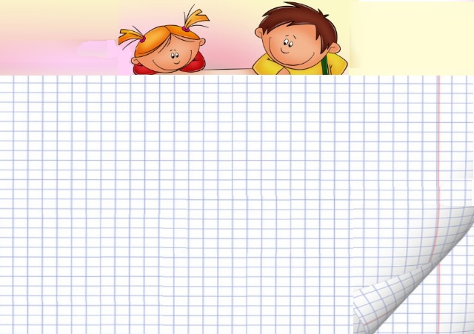
Запишем и запомним:
Из двух дробей с одинаковыми знаменателями
меньше та, у которой числитель меньше
и больше та, у которой числитель больше

Slide 8
2 задание: сравните две дроби с одинаковыми числителями. Например,
1).
Сделаем вывод:
Из двух дробей с одинаковыми числителями
меньше та, у которой знаменатель больше
и больше та, у которой знаменатель меньше

Slide 9
Запишем и запомним:
Из двух дробей с одинаковыми числителями
меньше та, у которой знаменатель больше
и больше та, у которой знаменатель меньше

Slide 10
ПРОВЕРЬ СЕБЯ:
Сравни:
Приведите свои примеры на правила сравнения дробей.

Slide 11
РЕФЛЕКСИЯ
Что узнали нового на уроке?
Какие испытывали трудности в работе?
Что удалось, что понравилось?
Удалось ли достичь цели урока?
Можно ли изучить математику, наблюдая, как это делает сосед?

